Slide 1
第三章 预处理和语句
3.1 预处理功能
3.2 语句
Notes:
在设计一个大型程序时，如果将这个程序 按功能划分成较小的功能模块。然后按这些较小的功能要求编写函数，这样不仅可以程序更简单，同时也使程序调试更方便。
在一个程序中，有些语句会重复出现在不同的地方。若能将这些重复的语句编写成一个函数，需要时再调用，不仅可以减少编程序的时间，同时可程序简洁清晰。

Slide 2
3.1 预处理功能
预处理命令：在程序正常编译之前执行的各种编译指令。
不是c++语言的一部分，但扩展了c++程序设计的环境。
c++提供的预处理命令主要有以下三种：
  文件包含命令(#include) ·
  宏定义命令 (#define)
  条件编译命令
以“#”来引导
每一条预处理命令必须单独占用一行
在结尾没有分号。

Slide 3
3.1.1 文件包含命令
所谓“文件包含”是指将另一个源文件的内容合并到当前源程序中。
格式：
#include <文件名>
#include ”文件名”
< >到系统提供的指定的目录下面找被包含的文件
“ ” 到用户当前目录下查找被包含文件，
建议：
  系统文件用< >,用户自定义的用“ ”
  若文件不在当前目录内，“ ”里给出文件路径
Notes:
格式一：用来包含那些由系统提供的并放在指定子目录中的头文件。
格式二：用来包含那些由用户自己定义的放在当前目录或其他目录下的文件。
include指令可以嵌套使用

Slide 4
＃include注意
头文件可以包括(函数原型，宏定义，结构,类定义…)
一条＃include只能指定包含一个文件，若n个文件，必须用n条
  #include<iostream.h>
  #include<iomanip.h>
  #include”student.h”
嵌套包含（A包含B，B inlcude C）

Slide 5
3.1.2 条件编译命令
条件编译使得同一个源文件可根据条件来决定哪部分程序参加编译，哪部分不参加编译，从而生成不同的目标文件
C++提供的条件编译命令形式
一般情况下，源程序中所有的语句都参加编译，但有时也希望根据一定的条件去编源文件的不同部分，这就是“条件编译”。

Slide 6
形式一：
#ifdef<标识符>
<程序段1>
[#else
<程序段2>]
#endif
形式三：
#if<表达式1>
<程序段1>
[#elif <表达式2>
<程序段2>
…]
    [#else
    <程序段n>]
    #endif
形式二：
#ifndef<标识符>
<程序段1>
[#else
<程序段2>]
#endif
其中；#ifdef、#else、#elif和#endif都是关键字，<程序段1>和<程序段2>是由若干条预处理命令或语句组成的。
含义:
如果标识符已(未)被#define命令定义过，则编译<程序段1>，否则编译<程序段2>。
Notes:
形式二这与前一种形式的区别仅在于:如果标识符没有被#define命令定义过，则就编译<程序段1>，否则编译<程序段2>。
形式三其中,#if,#elif,#else和#endif是关键字.
含义是：如果<表达式1>为true就编译<程序段1>,否则如果<表达式2>为true就编译<程序段2>,…如果各表达式都不true就编译<程序段n>。

Slide 7
例3.1 分析下列程序的输出结果。
#include <iostream.h>
#define A -10
void main()
{
#if A>0
cout<<″a>0″<<endl;
#elif A<0
cout<<″a<0″<<endl;
#else
cout<<″a==0″<<endl;
#endif
}

Slide 8
3.1.3 宏定义命令
定义宏
#define PI 3.14159
其中，#define是宏定义命令,它的作用是将3.14159用PI代替；PI称为宏名。
注意：
  空格分割：#define、PI和3.14159间一定要有空格，
  一般宏名定义成大写，以与普通标识符相区别。
  宏被定义后，一般不能再重新定义，必须用
  #undef 宏名
  例： #define PI 3.14159
  #define PI 3.14 //错！重复定义
  #undef PI //取消宏定义
  #define PI 3.14 //对！

Slide 9
4一个定义过的宏名可以用来定义其他新的宏，但要注意其中的括号，例如：
  #define WIDTH 80
  #define LENGTH (WIDTH+10)
  //宏LENGTH 等价于：#define LENGTH (80+10)
  注：其中的括号不能省略。因为
  若求：var=LENGTH*20;
  //若宏LENGTH定义中有括号，则预处理后变成
  var=(80+10)*20;
  //若宏LENGTH定义中没有括号，则预处理后变成
  var=80+10*20;

Slide 10
例3.2 分析下列程序被替换后的结果。
#include <iostream.h>
#define PI 3.14159265
void main()
{
double r,l,s,v;
cout<<“Input radius: ”;
cin>>r;
l=2*PI*r;
s=PI*r*r;
v=4.0/3.0*PI*r*r*r;
cout<<“l=”<<l<<“\n”<<“s=”<<s<<“\n”<<“v=”<<v<<endl;
}

Slide 11
主函数被替换后：
void main()
{
double r,l,s,v;
cout<<“Input radius:”;
cin>>r;
l=2*3.14159265*r;
s=3.14159265*r*r;
v=4.0/3.0*3.14159265*r*r*r;
cout<<“l=”<<l<<“\n”<<“s=”<<s<<“\n”<<“v=”<<v<<endl;
}
Input radius: 5
l=31.4159
s=78.5398
v=523.599
思考：宏替换有什么作用？

Slide 12
宏定义和符号常量的区别：
const double PI=3.14159265;
#define PI 3.14159265
区别：
类型。const产生一个具有类型的符号，而宏定义没有
作用域。使用const可以定义一个局部变量，局限在一个函数体内。宏定义从定义开始，到整个文件结束。
语句。const定义常量是说明语句，分号结束。宏定义是预处理命令。

Slide 13
带参的宏替换
格式：
＃define <宏名>(参数表) <宏体>
例：
#define MAX(a,b) ( (a)>(b) ? (a) : (b) )
  其中（a,b）是宏MAX的参数表
  x=MAX(3,9);
  即x=(3>9 ? 3:9); //结果为9
注意括号尽量不要省！
Notes:
上述宏定义是一种简单的形式，实际上它还可以带参数，例如：

Slide 14
例3.3 分析下列程序被替换后的内容。
#include <iostream.h>
#define ADD(a,b) a+b
void main()
{
int x(5),y(7),s;
s=ADD(x+1,y-2);
cout<<“s=”<<s<<endl;
}

Slide 15
主函数被替换后：
void main()
{
int x(5),y(7),s;
s=x+1+y-2;
cout<<“s=”<<s<<endl;
}
S=11

Slide 16
例3.4 分析下列程序的输出结果。
#include <iostream.h>
void main()
{
int b(5);
#define b 2
#define f(x) b*(x)
int y(3);
cout<<f(y+1)<<endl;
#undef b
cout<<f(y+1)<<endl;
#define b 3
cout<<f(y+1)<<endl;
}
8
20
12

Slide 17
3.2 语句
  表达式语句
  空语句；
  复合语句——块语句
    用{ }括起来的一组语句。
    块中每条语句仍以；结束
    而整个复合语句以}结束。
    用途
      函数体
      循环体
      作为if语句的分支
//表达式语句
a=1+n*2; x=3,y=10,c=1;
a>b ? a++ : b++;
；//空语句
while(1)
{ int i,j;
  i=10;
  j=i+50;
} //复合语句——块语句
Notes:
表达式语句：任一个表达式加上一个分号。
声明语句：
空语句：只有一个分号的语句—循环—最简单语句,不作任何操作，一般用在一些需要一条语句，但又不作任何操作的地方。
用途：
1。For控制的3个表达式和循环体都可以是空语句
例：循环体是空语句，表示循环体啥也不作,如 for（int I=0;I<3;I++）;——循环体为空
2。Goto标号可以为空
例：goto L1；
L1：；
复合语句——块（语句块）
用{}括起来的一组语句。
其中的每个语句仍可以“；”结束，
而整个复合语句以“}”结束。

Slide 18
3.3 选择语句
C++中，语句默认都是顺序执行，如果碰到选择或循环语句，顺序执行的规则就要改变。
C++中的选择控制语句有
  if语句
  if…else语句
  if…else if语句
  switch语句

Slide 19
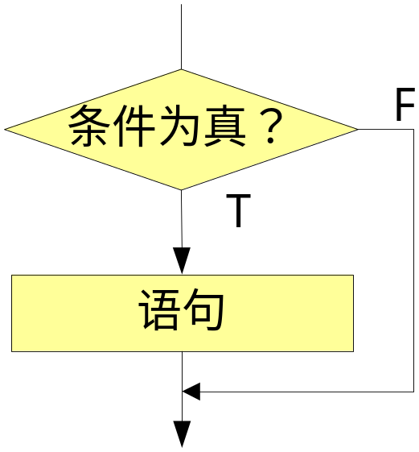
3.3.1 条件语句
语法形式
if ( <条件表达式> )
<语句>；
if ( <条件表达式> )
{
<语句>；
…
<语句>；
}
功能：
当<表达式>值为true(非0)时,执行后面语句。
条件表达式，可以是C++中的任意合法表达式，如：算术表达式、关系表达式、逻辑表达式、逗号表达式等。
语句称为内嵌语句，可以是单一语句、复合语句、空语句。

Slide 20
例3.5 显示用户输入数值的绝对值
#include<iostream.h>
void main( )
{
int x;
cout << “x=”;
cin>>x; //输入数据
if(x<0)
x=-x; //求x的绝对值
cout << x << endl; //输出结果
}

Slide 21
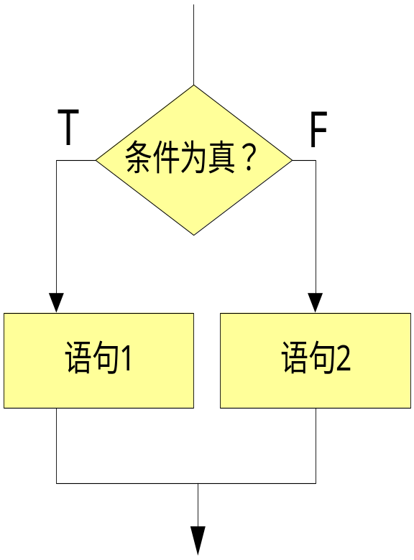
if …else语句
语法形式：
if ( <条件表达式> )
<语句1>;
else
<语句2>;
if ( <条件表达式> )
{
<语句块1>;
}
else
{
<语句块2>;
}
功能：
当<表达式>为true（非0）时执行 <语句1>；
当 <条件表达式> 为false（0）时执行<语句2>。

Slide 22
嵌套if语句
if语句可实现二选一，而嵌套if语句则可以实现多选一的情况。
当多个if．．．else语句嵌套时，else与哪个if 匹配呢?
为解决语义上的这种歧义性，C++中规定，else总是与最后一个出现的还没有else与之匹配的if匹配。
Notes:
if 语句中，如果内嵌语句又是if语句，就构成了嵌套if语句。

Slide 23
例3.6 比较两个数的大小。
#include <iostream.h>
void main()
{
int x,y;
cout<<″Input x,y: ″;
cin>>x>>y;
if(x!=y)
if(x>y)
cout<<“x>y”<<endl;
else
cout<<“x<y\n”;
else
cout<<“x=y\n”;
}
Input x,y：5 10
x<y

Slide 24
例3.7 分析下列程序的输出结果。
#include <iostream.h>
void main()
{
int a,b;
a=b=5;
if(a==1)
if(b==5)
{
a+=b;
cout<<a<<endl;
}
else //跟哪个if匹配？
{
a- =b；
cout<<a<<endl;
}
cout<<a+b<<endl;
}
10
(else)

Slide 25
If语句小结
<条件表达式>作为判断条件使用的表 达式，常用关系表达式或逻辑表 达式。
  “真”：true —— 布尔值，关系表达式或逻辑表达式结果
      非“0”—— 数值类型
      非空 —— 指针类型
  “假”：false，0，空指针null
if 语句有三种形式
  if (表达式) 语句
  if (表达式) 语句1 else 语句2
  if (表达式1) 语句1
  else if (表达式2) 语句2
  …
  else 语句 n

Slide 26
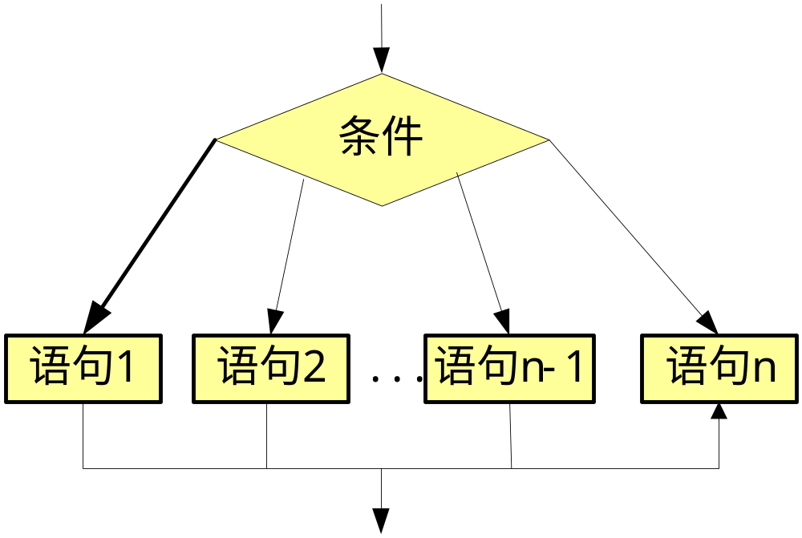
3.3.2 switch语句
编程实现两个浮点数的四则运算?
开关语句，用于有多重选择的场合
测试某一个变量具有多个值时所执行的动作。

Slide 27
Switch语句的语法形式为：
  switch(<表达式>)
  {
  case<整型常量表达式1>：<语句序列1>；
  case<整型常量表达式2>：<语句序列2>；
  …
  case<整型常量表达式n>：<语句序列n>；
  default:<语句序列>；
  }
值为整型、字符型、枚举型、布尔型
每个case分支可以有多条语句，但不必用{ }
各常量表达式的值不能相同，但次序不影响执行结果。

Slide 28
例3.8 编程实现两个浮点数的四则运算。
#include <iostream.h>
void main()
{
float d1,d2;
char op; //运算符
cout<<“Input d1 op d2: ”;
cin>>d1>>op>>d2;
switch(op)
{
float temp;
case ‘+’: temp=d1+d2;
cout<<d1<<op<<d2<<″=″<<temp<<endl;
break;

Slide 29
case ‘-’: temp=d1-d2; cout<<d1<<op<<d2<<“=“<<temp<<endl;
break;
case ‘*’: temp=d1*d2; cout<<d1<<op<<d2<<“=”<<temp<<endl; break;
case ‘/’: temp=d1/d2; cout<<d1<<op<<d2<<“=”<<temp<<endl; break;
default:cout<<“error!\n”;
}
}
Input d1 op d2: 4.0*5.2
4*5.2=20.8

Slide 30
例3.10 分析下列程序的输出结果。
#include <iostream.h>
void main()
{
int i(1),j(0),m(1),n(2);
switch( i++ )
{
case 1: m++;n++;
case 2: switch( ++j )
{
case 1: m++;
case 2: n++;
}
case 3: m++;
n++;
break;
case 4: m++;
n++;
}
cout<<m<<′,′<<n<<endl;
}
输出结果：4,5

Slide 31
switch语句应注意的问题：
每个 case 语句只是一个入口标号，并不能确定执行的终止点，因此每个case分支的最后应该加break语句，用来结束整个switch结构。
当若干分支需要执行相同操作时，可以使多个case分支共用一组语句。

Slide 32
3.4 循环语句
提供重复处理的能力 ，当某一特定条件为true时，循环语句就重复执行
每循环一次就会测试一下循环条件 ，如果为false 则循环结束 ，否则继续循环。
C++支持三种格式的循环控制语句：
  while语句
  do…while语句
  for语句
三者可以完成类似的功能 ，不同的是它们控制循环的方式。

Slide 33
3.4.1 while循环语句
while语句的一般形式为：
while(<表达式>)
<语句>；
求表达式 的值
表达式的
值为真?
否
是
执行循环体语句
while语句的执行流程图

Slide 34
例3.11 编程求出自然数1~10的和。
分析：
求和的过程一个不断重复的过程，直到加完
设置变量存放和的结果
被加数每次都变化
可用while循环
#include <iostream.h>
void main()
{
int i(1),sum(0);
while(i <=10)
{
sum+=i;
i++;
}
cout<<″sum=″<<sum<<endl;
}

Slide 35
3.4.2 do-while循环语句
do-while语句的一般形式为：
do
<语句>;
while(<表达式>);
执行循环体语句
求表达式的值
表达式的
值为真?
是
与while语句不同的是
do循环中的 <语句> 至少会执行一次
while语句中可能语句一次也不会被执行。
否
do-while语句的执行流程图

Slide 36
3.12 用do-while循环编程求出自然数1~10之和。
#include <iostream.h>
void main()
{
int i(1),sum(0);
do {
sum+=i++;
}while(i <=10);
cout<<″sum=″<<sum<<endl;
}

Slide 37
3.4.3 for语句
for通常用于预先知道循环次数的情况
形式：for(d1;d2;d3) <循环体语句>；
While循环可替代：
d1;
While(d2)
{
循环体语句；
d3;
}
d1
d2值为真?
否
是
执行循环体语句
求d3的值
图: for语句的执行流程图

Slide 38
例3.13 用for循环求1-10的和。
形式一：
#include <iostream.h>
void main( )
{
int i,sum(0);
for(i=1;i <=10;i++)
sum+=i;
cout<<″sum=″<<sum<<endl;
}

Slide 39
例3.13 用for循环求1-10的和。
形式二：
#include <iostream.h>
void main()
{
int i(1),sum(0);
for(;i <=10;i++)
sum+=i;
cout<<″sum=″<<sum<<endl;
}

Slide 40
例3.13 用for循环求1-10的和。
形式三：
#include <iostream.h>
void main()
{
int i(1),sum(0);
for(;i <=10;)
sum+=i++;
cout<<″sum=″<<sum<<endl;
}

Slide 41
例3.13 用for循环求1-10的和。
形式四：
#include <iostream.h>
void main()
{
int i(1),sum(0);
for(;;)
{
sum+=i++;
if(i==10)
break;
}
cout<<″sum=″<<sum<<endl;
}
if(i==11)
break;

Slide 42
形式五：
#include <iostream.h>
void main()
{
for(int i(1),sum(0);i <=10;sum+=i,i++)
;
cout<<″sum=″<<sum<<endl;
}

Slide 43
例3.14 分析程序的运行结果。
#include <iostream.h>
void main()
{
for(int i=0;++i;i<5)
{
if(i==3)
{
cout<<++i<<endl;
break;
}
cout<<++i<<endl;
}
}
输出结果：
2
4

Slide 44
3.4.4 多重循环
在某个循环语句的循环体内还可以包含有循环语句。
for (…)
{
while (…)
{

}

}
do {

do {

} while (…);
} while (…);

Slide 45
for (…)
{

while (…)
{

}
do {

} while (…);

}
while (…)
{

for (…)
{

for (…)
{

}

}

}
while (…)
{

do {

} while (…);

}

Slide 46
Switch和循环语句的嵌套使用
选择和循环语句也可嵌套使用，见下页例题。

Slide 47
例3.9 编程统计从键盘上输入的字符中每种数字的个数和其他字符的个数，并以字符‘$’作为输入结束符。
分析：
随机输入时，多种可能性
遇到什么值即给它计数
需要多个存数的变量
可用switch case语句

Slide 48
#include <iostream.h>
void main()
{
char c;
int nother(0),ndigit［10］;
for(int i=0;i<10;i++)
ndigit［i］=0;
cin>>c;

Slide 49
while(c!=′$′)
{
switch(c)
{
case ‘0’:
case ‘1’:
case ‘2’:
case ‘3’:
case ‘4’:
case ‘5’:
case ‘6’:
case ‘7’:
case ‘8’:
case ‘9’:
default:
++nother;
}
cin>>c;
} //while循环结束
cout<<“digiter=“;
for(i=0;i<10;i++)
cout<<ndigit[i]<<‘ ‘; cout<<“nother=“<<nother;
cout<<endl;
} //整个程序结束
++ndigit[0];break;
++ndigit[1];break;
++ndigit[2];break;
++ndigit[c-’0’]; break;

Slide 50
例3.15 分析下列程序的输出结果。
#include <iostream.h>
void main()
{
int i(1),a(0);
for(;i <=5;i++)
{
do {
i++;
a++;
}while(i<3);
i++;
}
cout<<a<<″,″<<i<<endl;
}
3,8

Slide 51
例3.16 求50-100之间的素数。
任务：从50到100逐个考察是不是素数
方法：
什么是素数？
除了1和它本身不能被其他数整除
整除怎么体现？
余数为0
考察哪些数做除数？
从2到这个数的平方根考察，逐个做除数
若均有余数则此数为素数

Slide 52
for(j=2;j <=k;j++)
if(i%j==0) //不是素数
break;
if(j>=k+1) //是素数
{
if(n%6==0) //n用于计数
cout<<endl;
n++;
cout<<″ ″<<i;
}
}
cout<<endl;
}
#include <iostream.h>
#include <math.h>
#define MIN 51
#define MAX 100
void main()
{
int i,j,k,n(0);
for(i=MIN;i<=MAX;i+=2)
{
k=(int)sqrt(double(i));

Slide 53
输出结果：
53 59 61 67 71 73
79 83 89 97

Slide 54
例3.17 输出下列形状的数字。
分析：
1.数字大小与行数相同（第i行输出i）
2.每行数字个数与数字相同（每行输出i个数）
1
2 2
3 3 3
4 4 4 4
5 5 5 5 5
6 6 6 6 6 6
7 7 7 7 7 7 7
8 8 8 8 8 8 8 8
9 9 9 9 9 9 9 9 9
10 10 10 10 10 10 10 10 10 10

Slide 55
#include <iostream.h>
void main()
{
for(int i=1;i <=10;i++) //行
{
for(int j=1;j <=11-i;j++) //列，输出空格
cout<<“ ”;
for(int j=1;j <=i;j++) //接着输出数字和空格
{
if(i==10)
cout<<i<<“ ”; //一个空格
else
cout<<i <<“ ”; //两个空格
}
cout<<endl;
}
}

Slide 56
例3.18 使用for循环对数组元素的操作。
求一个整型数组各元素之和。
分析：定义数组，输入元素值，求和。
#include<iostream.h>
void main()
{
const int n=5;
int a[n],sum=0;
cout<<"请输入数组的各元素值：";
for (int i=0;i<5;i++)
cin>>a[i];
for(int j=0;j<5;j++)
sum+=a[j];
cout<<"各元素之和为"<<sum<<endl;
}

Slide 57
3.5 转向语句
除了顺序执行和选择、循环控制外，有时需要中断一段程序的执行，跳转到其他地方继续执行，这时需用到跳转语句
包括
  goto语句
  break语句
  continue语句

Slide 58
3.5.1 goto 语句
无条件转移程序的执行控制,总是与标号相匹配.(也可以跳出循环和switch语句),
形式：goto 标号;
  标号是一个用户自定义的标识符，
标号:由一个标识符后面跟一冒号组成。
  例：
  goto end；
  …
  end: 语句
  可位于 goto语句前，也可位于其后
  但标号必须与 goto语句处于同一个函数中!

Slide 59
例3.18 编写程序，从一个已知的二维数组中查找出第一次出现负数的数组元素。
#include <iostream.h>
void main()
{
int num[2][3];
cout<<“ Input 6 digiters: ”;
for(int i=0;i<2;i++)
for(int j=0;j<3;j++)
cin>>num[i][j];
for(i=0;i<2;i++)
for(j=0;j<3;j++)
if(num[i][j]<0)
cout<<″num[″<<i<<″][″<<j<<″]=″
<<num[i][j]<<endl;
cout<<“not found !\n”;
}
分析：
二维数组的设置
对数组的扫描
负数的输出
else

Slide 60
#include <iostream.h>
void main()
{
int num[2][3];
cout<<“Input 6 digiters: ”;
for(int i=0;i<2;i++)
for(int j=0;j<3;j++)
cin>>num[i][j];
for(i=0;i<2;i++)
for(j=0;j<3;j++)
if(num[i][j]<0)
goto found;
cout<<″not find! \n″;
goto end;
found:
cout<<″num[″<<i<<″][″<<j<<″]=″
<<num[i][j]<<endl;
end: ;
}

Slide 61
特定场合下goto语句可能会显出价值：
多层循环嵌套中，要从深层地方跳出
用break语句，可读性较差
尽量避免用goto！它会严重破坏程序的结构！

Slide 62
3.5.2 break语句
break语句:用在
    1) switch语句
    2) 循环语句
作用：跳出switch语句或终止本重循环，转去执行后续语句
  int i=0;
  int sum=0;
  while(true)
  {
  cin>>i;
  if(i==0)
  break;
  else
  sum=sum+i;
  }
无条件进入循环
输入0跳出循环
对输入的所有数求和

Slide 63
例3.19 编程将从键盘上输入的若干个正数求和，遇到负数则终止程序，且输入的数不超过10个。
#include <iostream.h>
void main()
{
int num,sum(0);
cout<<″Input number: ″;
for(int i=0;i<10;i++)
{
cin>>num;
if(num<0)
break;
sum+=num;
}
cout<<″sum=″<<sum<<endl;
}
分析:
几个变量？
循环最多不超过10次
非负数时求和
遇负数跳出（用break？）

Slide 64
3.5.3 continue语句
continue只用于循环语句。
当程序执行到continue语句时，将跳过其后尚未执行的循环体语句，开始下一次循环。下一次循环是否执行仍然取决于循环条件的判断。

Slide 65
例3.20 编程计算从键盘上输入的10个数中的所有正数之和，对负数不进行计算。
分析：
与3.19的区别：
遇到负数不终止而是继续输入下一个数。
#include <iostream.h>
#define M 10
void main()
{
int num,sum(0);
cout<<“Input number: “;
for(int i=0;i<M;i++)
{
cin>>num;
if(num<0)
continue;
sum+=num;
}
cout<<“sum=“<<sum<<endl;
}

Slide 66
综合例题：用数组进行若干个数的输入，输出，并求这些数的和、平均值、最大值和最小值。
作为上机实验练习，用for循环实现。

Slide 67
本章小结
循环语句
  while
  do…while
  for
转向语句
  goto
  break
  continue
三种预处理命令
    文件包含
    宏定义
    条件编译
选择语句
    if …else
    switch…case

Slide 68
本章作业
一、二、
三：1,3,4,5,8,9
四：1,2,4,7,8,9

